Slide 1
百团聚交 校园社团交流社区
陈天翼、杨冬宁、杨云帆、葛媛、申艾瑶

Slide 2
01-产品特色与创新点
02-架构与关键技术
您可以在此处添加您需要的文字，您可以在此处添加您需要的文字。
您可以在此处添加您需要的文字，您可以在此处添加您需要的文字。
03-特色与创新点
04-经验教训
您可以在此处添加您需要的文字，您可以在此处添加您需要的文字。
您可以在此处添加您需要的文字，您可以在此处添加您需要的文字。

Slide 3
产品特色与创新点
01
1.依托于社团的校园社区，支持发帖，评论，点赞，关注等社区功能
2.校园社团和爱好社区双流并行，保证初始流量支撑，满足流动交流需求
3.AIGC+社区平台，多种深度学习算法激发社区活力
4.采用多种预训练大模型，数据同时以显式存储和向量空间嵌入表征，满足个性化下游需求

Slide 4
架构与关键技术
02
1.架构设计
2.Diffusion Model 文图转换
3.显式分词+模糊搜索
4.Sentence BERT 预训练语言模型+推荐算法

Slide 5
Api调用远程AI模型
Restful风格接口
Python, Flask 框架
Controller层
Service
本地AI 模型
Repository
Restful风格接口
文件数据库
向量数据库
用户界面
Vue
Java, Springboot框架
Controller层
Service
Repository
MySQL 关系数据库

Slide 6
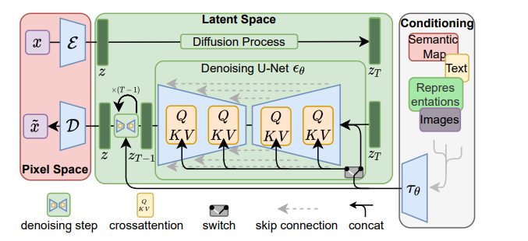
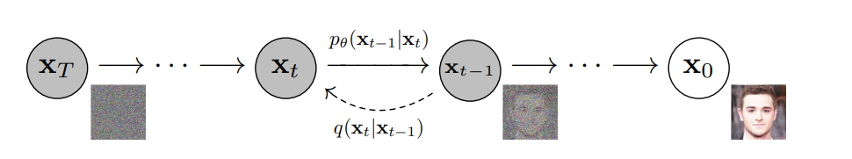
关键技术1：Diffusion Model 文图转换
用户发帖
输入文字
选择是否使用生成图片
用户发帖
存入数据库

Slide 7
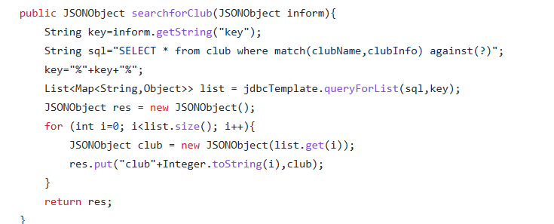
关键技术2：显式分词+模糊搜索
将搜索语句分词后，匹配相关表格，按照score值返回搜索结果

Slide 8
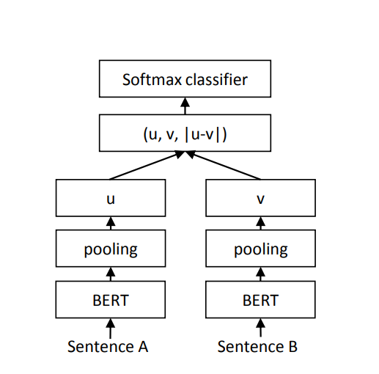
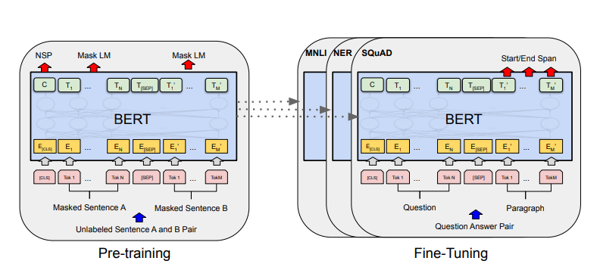
关键技术3：Sentence BERT预训练语言模型+推荐算法

Slide 9
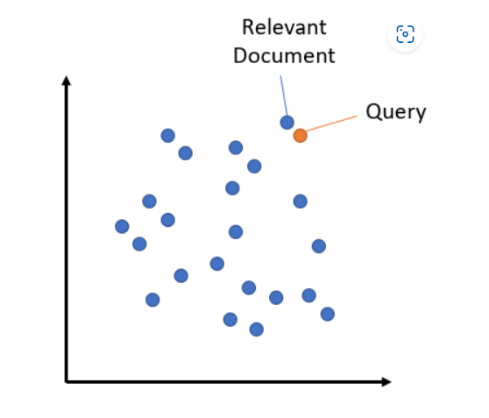

嵌入向量
用户发帖
锚定帖子
推荐结果

Slide 10
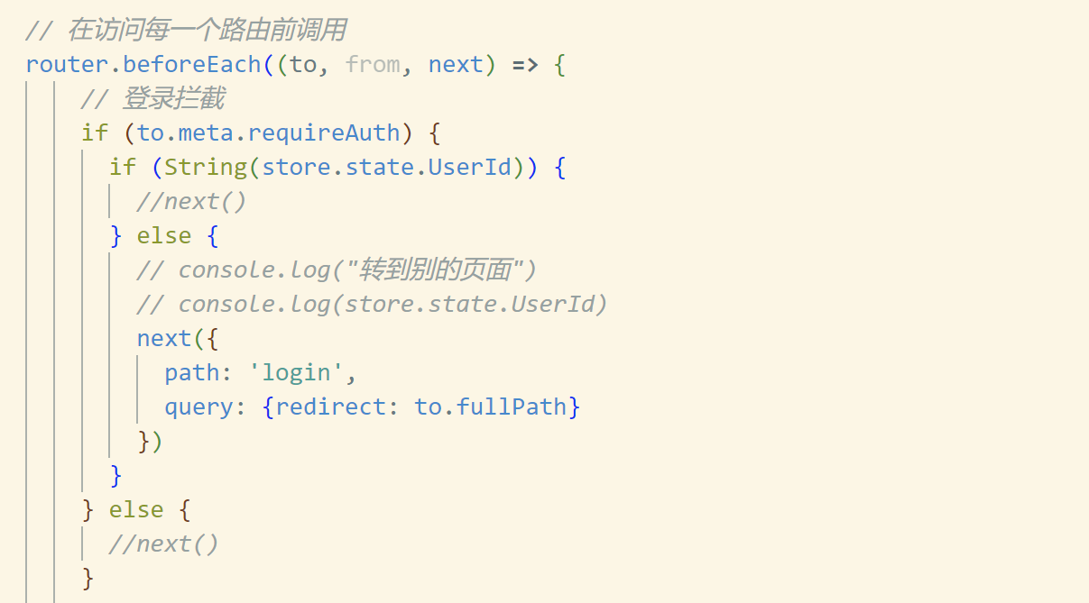
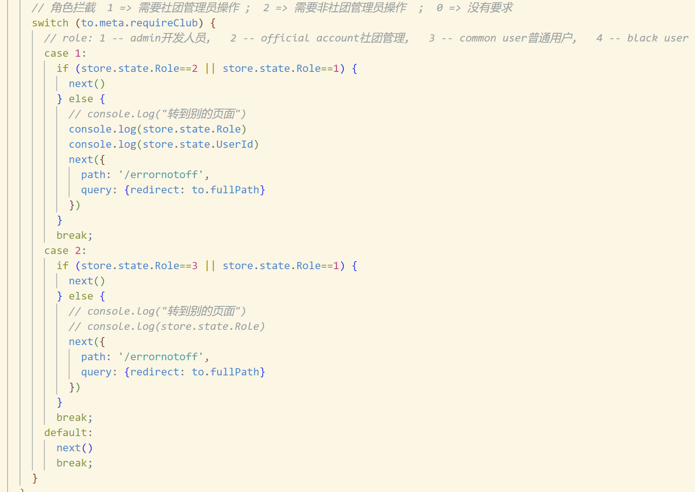
关键技术4：登录状态保存、前端登录拦截器和页面级权限拦截

Slide 11
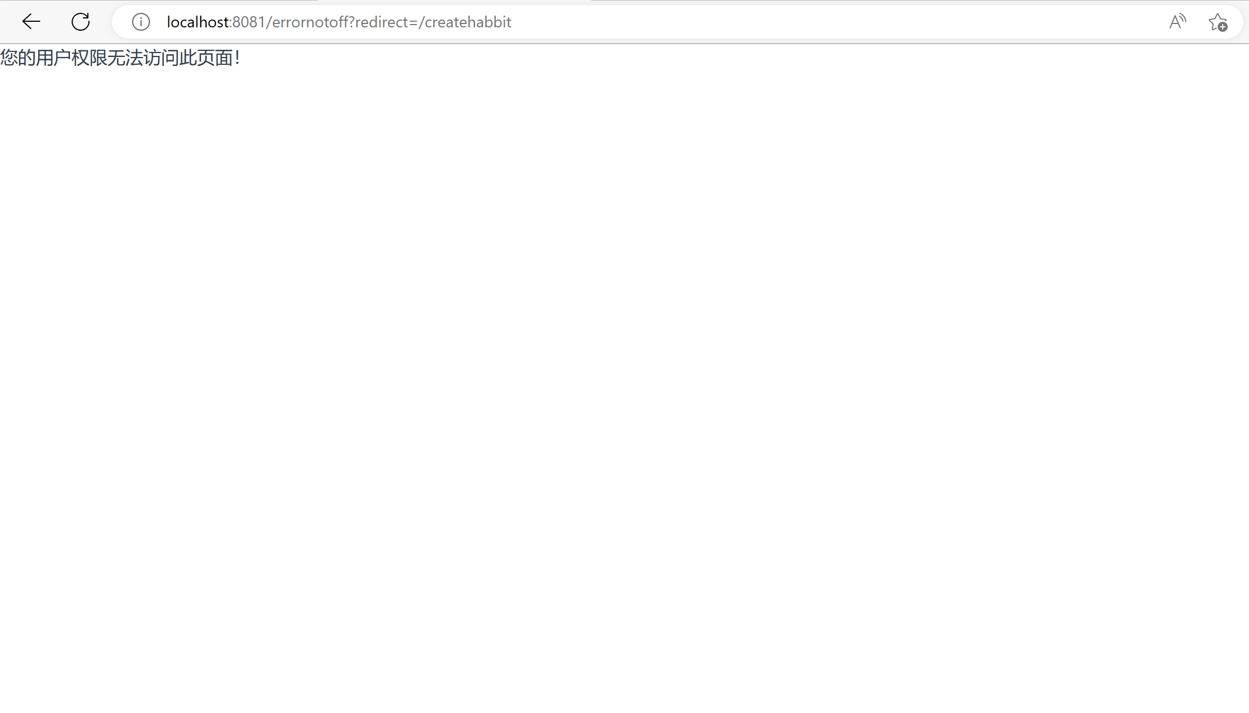
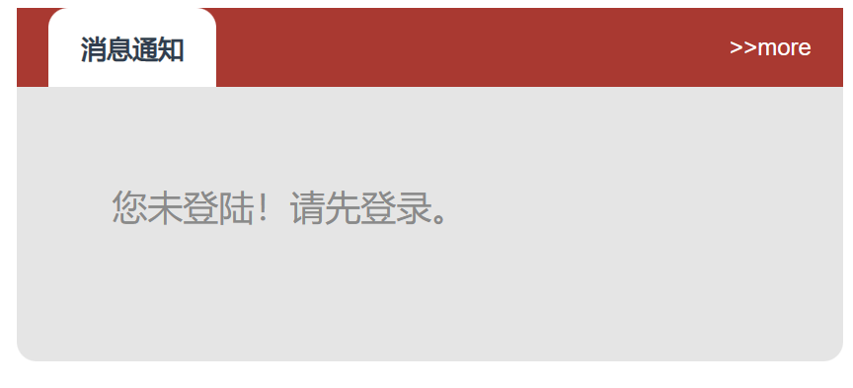
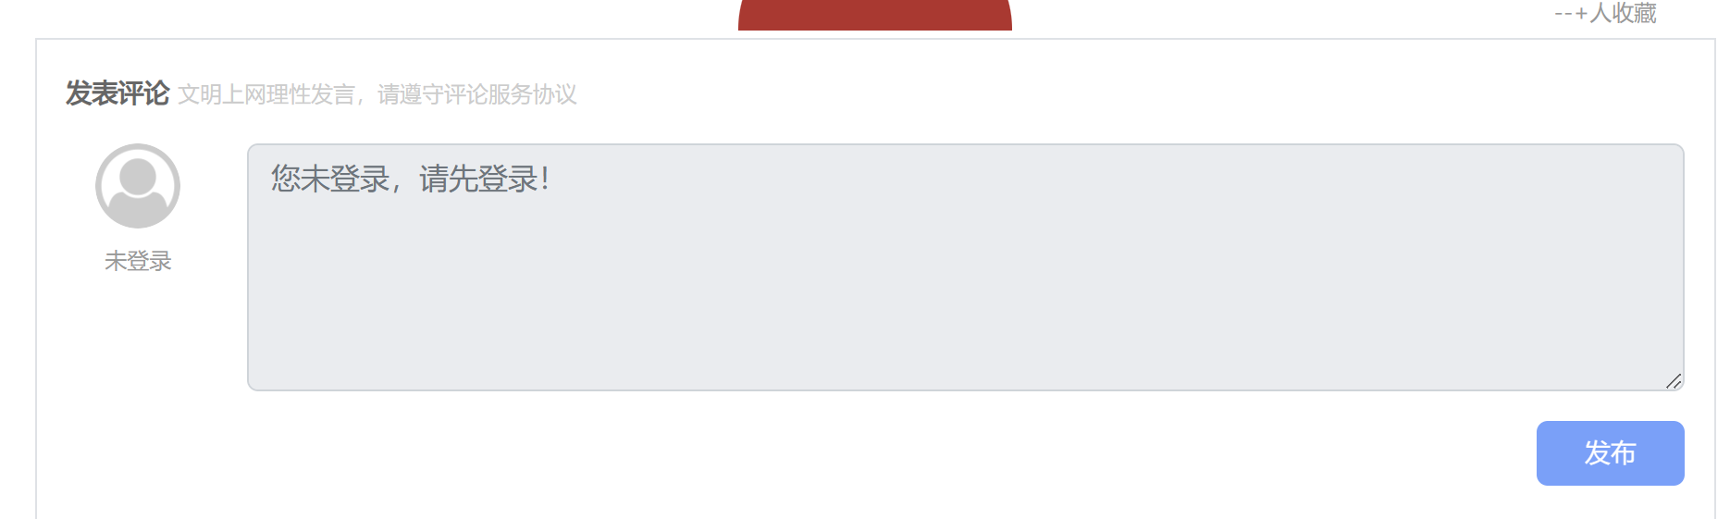

Slide 12
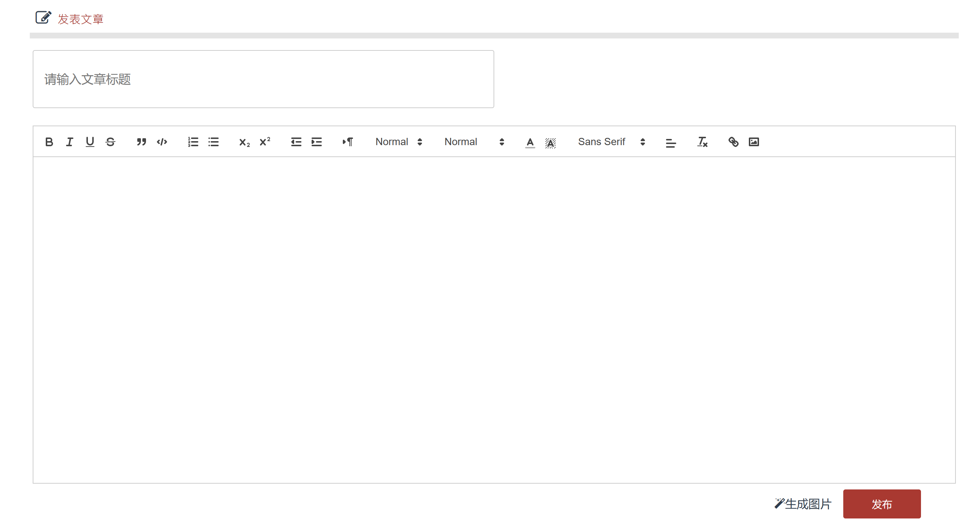
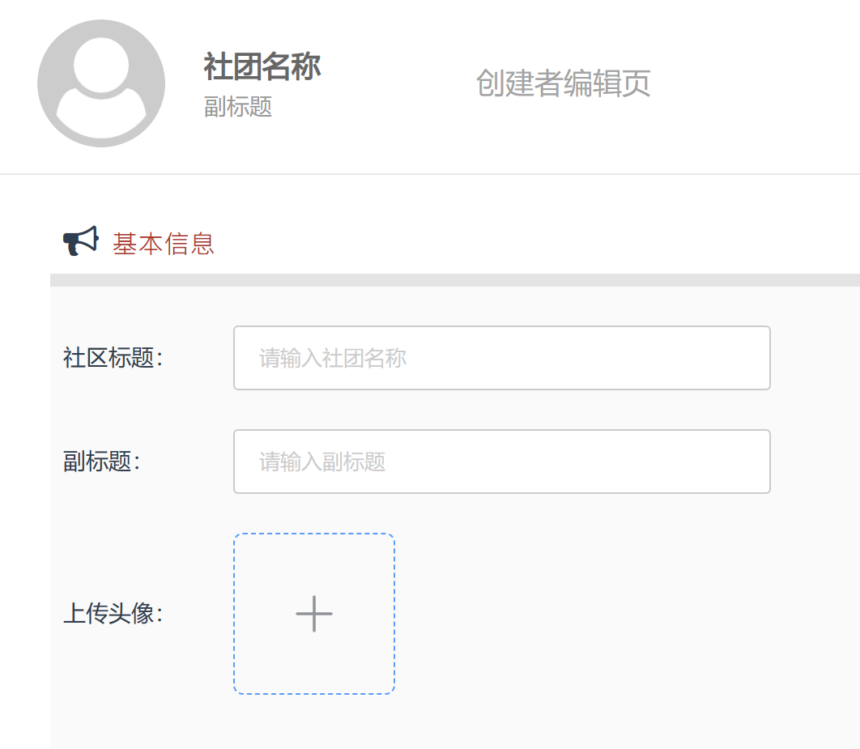
关键技术5：图片上传与富文本内容

Slide 13
经验教训
03
经验：
1.按照功能分工，明确每个人负责的部分，定期交流进展
2.每一部分的细节设计，代码和基础测试由一个人负责，效率较高
3.组内技术分享，互相学习，一些应用层面的技术这样学习速度更快
教训：
1.技术学习和代码同时进行，在实际项目中学习技术细节，保证实际完成度
2.Git更科学管理，避免出现同时更新一部分代码，导致自动merge出现问题
3.快速迭代，快速交流，避免出现一些部分的耽搁
4.变量命名等应该遵循预先制定的代码规范，避免因为变量名出现调试问题

Slide 14
谢谢大家
THANK YOU

